Slide 1
PUBG DATA
반건우
나유정
조지원

Slide 2
목차
분석 목적 | 데이터 소개 | EDA | 분석 & 결과
1
2
3
4

Slide 3
1
분석 목적
승점에 어떤 요인이 영향을 많이 주는가?
분석 결과를 토대로 필승 전략을 짤 수 있다.

Slide 4
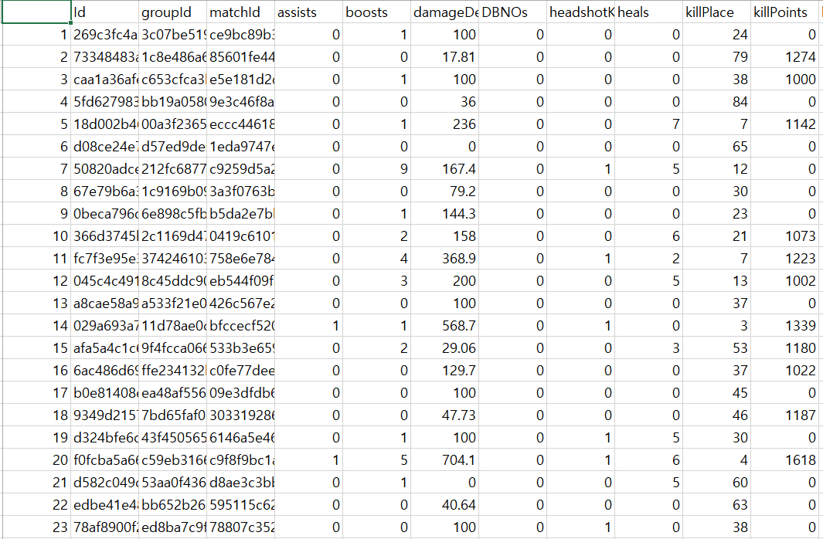
2
데이터 소개

Slide 5
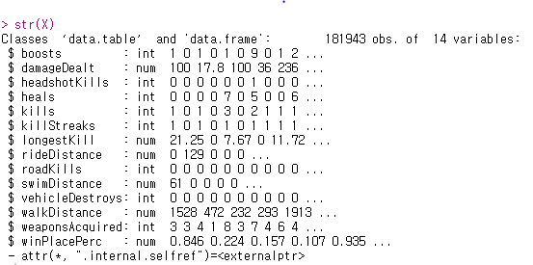
2
데이터 소개

Slide 6
2
데이터 소개
boosts - 사용된 부스트 품목 수.
damageDealt - 총 손상 발생. (자체적인 손상은 감산)
HeadshotKills - 헤드샷으로 죽은 적군의 수.
heals - 사용된 치료 항목의 수.
killStreaks - 짧은 시간 내에 사망한 최대 적 선수 수. -> 시작하자마자 죽인 적의 수.
kills - 살해된 적군의 수.
LonggestKill - 사망 시 사망한 선수와 선수 사이의 가장 긴 거리.
rideDistance - 미터 단위로 측정한 차량에서 이동한 총 거리.
roadKills - 차량 내에서의 살인 수.
swimDistance - 미터 단위로 측정한 수영에 의한 총 이동 거리.
vehicleDestroys - 파괴된 차량 수.
walkDistance - 미터 단위로 측정한 도보로 이동한 총 거리
weaponsAcquired - 픽업된 무기 수.
winPlacePerc - 예측 대상. 이것은 백분위수 승점.
여기서 1은 1위, 0은 경기에서 꼴찌에 해당한다.

Slide 7
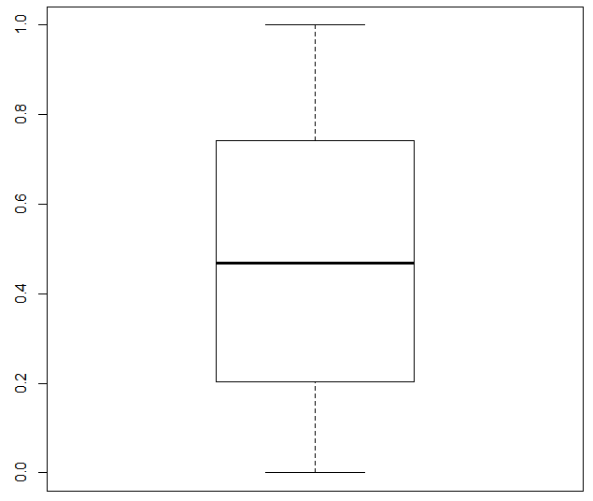
3
EDA_변수명 & 형태 지정
winPlacePerc (Y값)
Y값의 상자그림으로 보아 자료가 정규성을 따른다고 볼 수 있다.

Slide 8
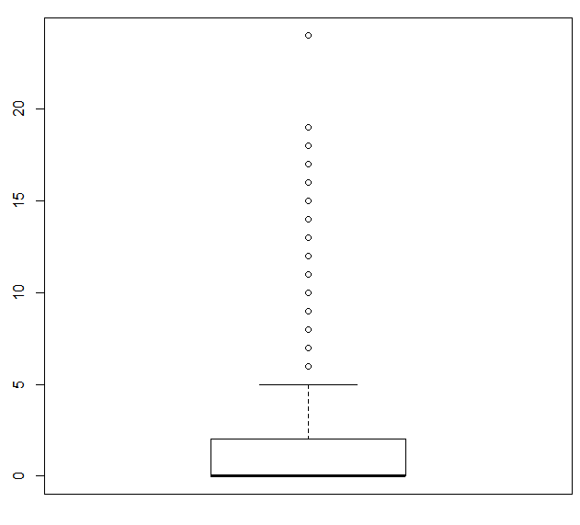
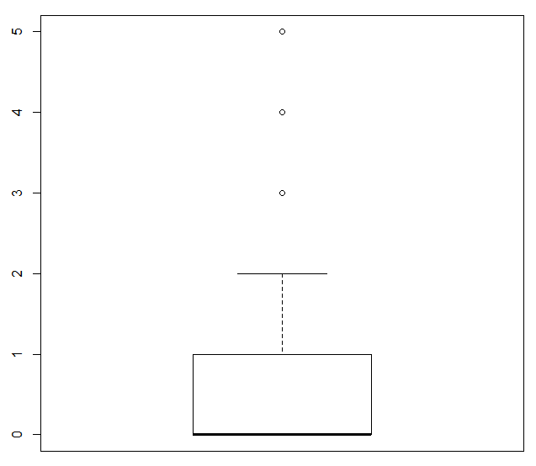
3
EDA_변수명 & 형태 지정
boosts
사용한 부스트 품목이 5개보다 많은 데이터들은 이상치로 판단.
5개 초과인 데이터 제거

Slide 9
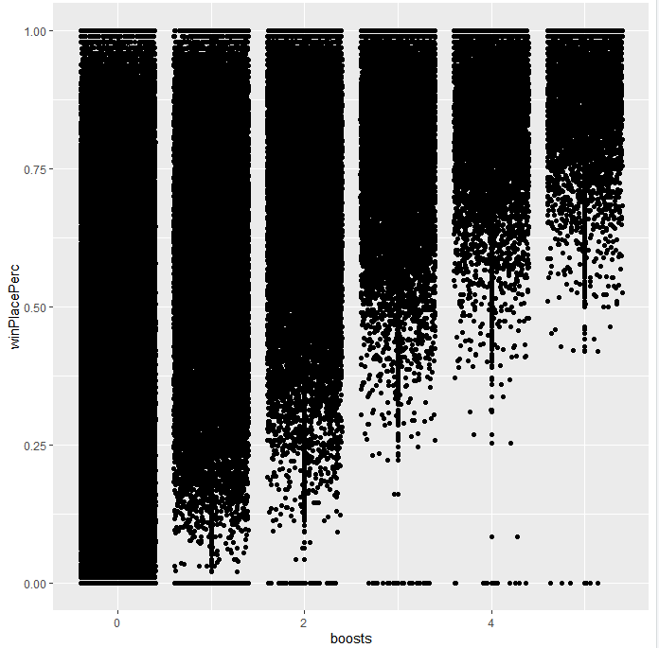
3
EDA_변수명 & 형태 지정
boosts
Y와의 그림을 그려보았을 때의
결과로 보아 사용한 부스트 수가 많을수록 낮은 승점은 받지 않는다고 볼 수 있다.

Slide 10

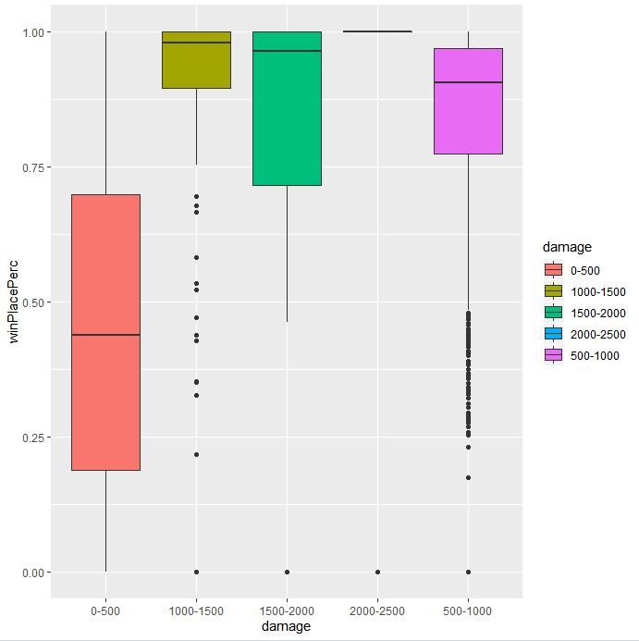

3
EDA_변수명 & 형태 지정
damageDealt
500 단위로 범주화 시킴
범주화 하여 범주에 따른 Y값의 분포를 보면 500이상의 피해를 입으면 승점이 높다고 볼 수 있다.

Slide 11
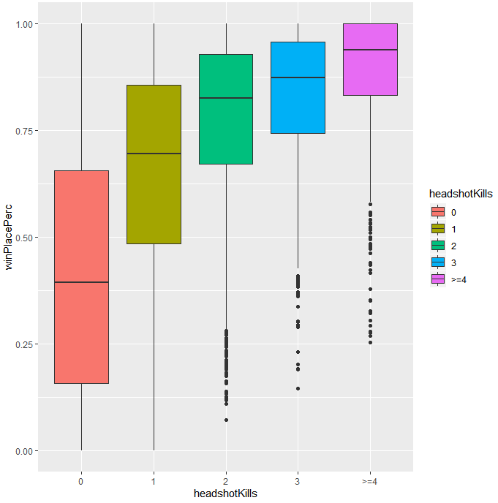
3
EDA_변수명 & 형태 지정
HeadshotKills
헤드샷으로 잡은 적의 수가 4개 이상은 ‘4<=‘로 범주화 시킴.
범주화 한 후 Y와 관계를 살펴본 결과, 헤드샷으로 잡은 적의 수가 많을 수록 승점이 높다고 볼 수 있다.

Slide 12
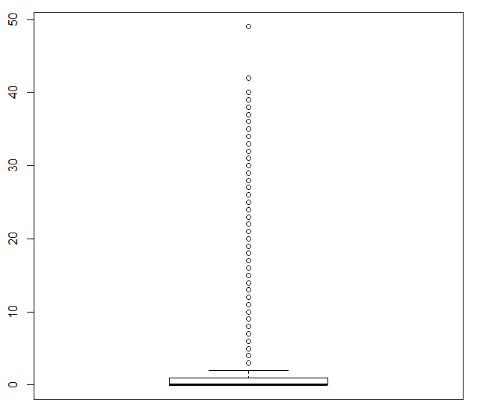
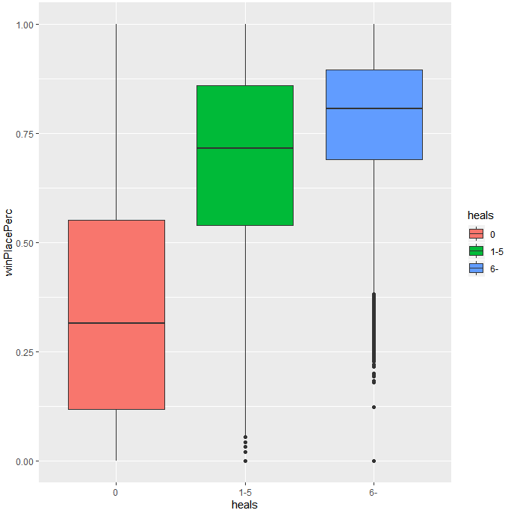

3
EDA_변수명 & 형태 지정
heals
데이터의 상자그림을 보면 너무 치우쳐져있음
0, 1~5, 6~ 으로 범주화
범주화 한 후 Y와의 관계를 살펴보면 사용한 치료 품목 수가 많을 수록 승점이 높다고 볼 수 있다.

Slide 13
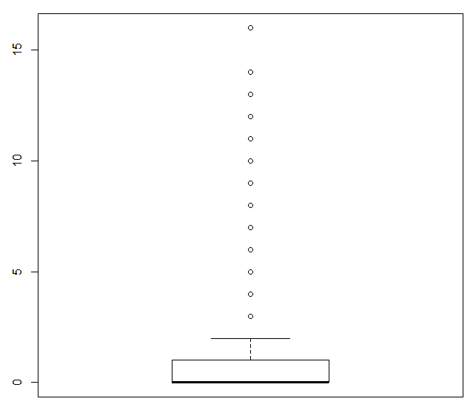
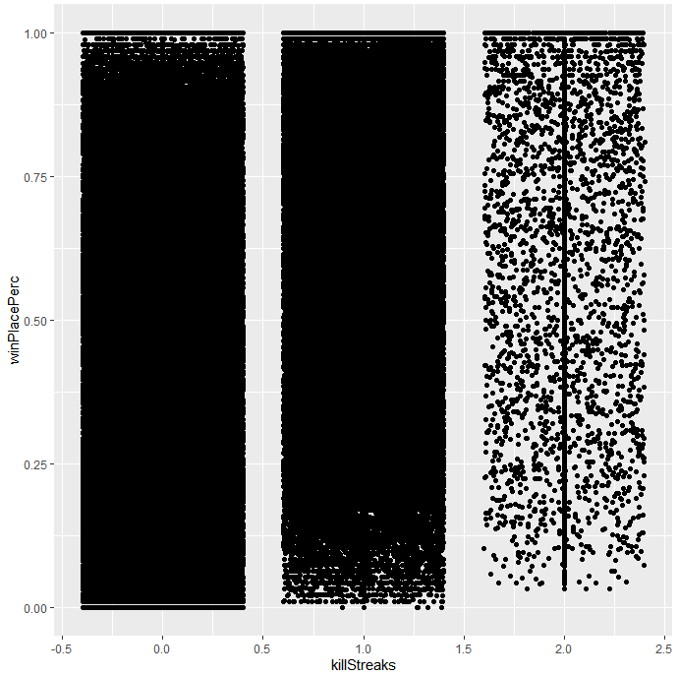

3
EDA_변수명 & 형태 지정
killStreaks
범주화
시작하자마자 3킬이상 한 데이터는 이상치로 판단
별반 차이가 없어보이지만 시작하자마자 2킬을 한 데이터는 승점이 높은 쪽에 분포해있음을 알 수 있다.

Slide 14
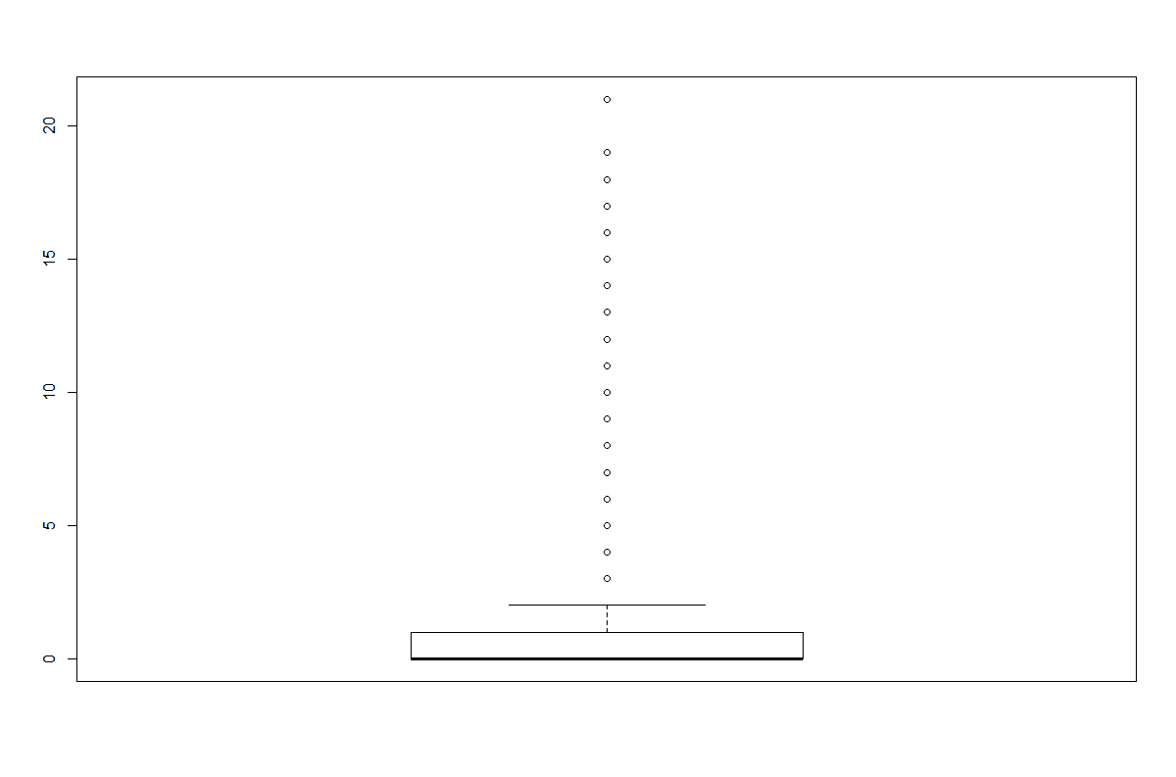
3
EDA_변수명 & 형태 지정
Kills
(살해한 적군의 수)
이상치가 많지만 kill변수는 승점에 영향을 많이 미칠 것으로 예상하여 건드리지 않았다.
Kills의 상자그림을 보면 정규성을 만족한다고 보기 어렵다.

Slide 15
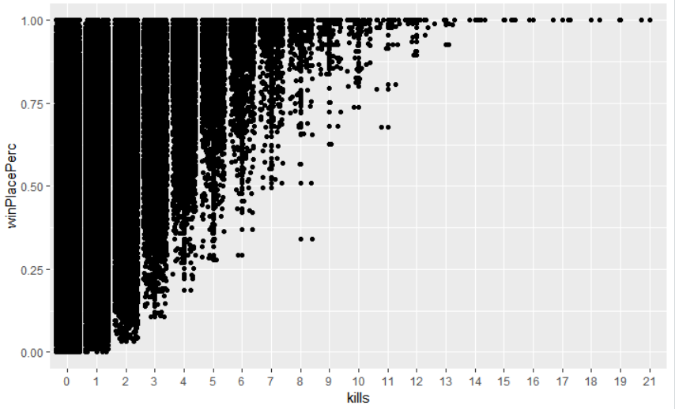
3
EDA_변수명 & 형태 지정
Kills
(살해한 적군의 수)
Kill수가 많을 수록 승점이 높음을 알 수 있다.

Slide 16
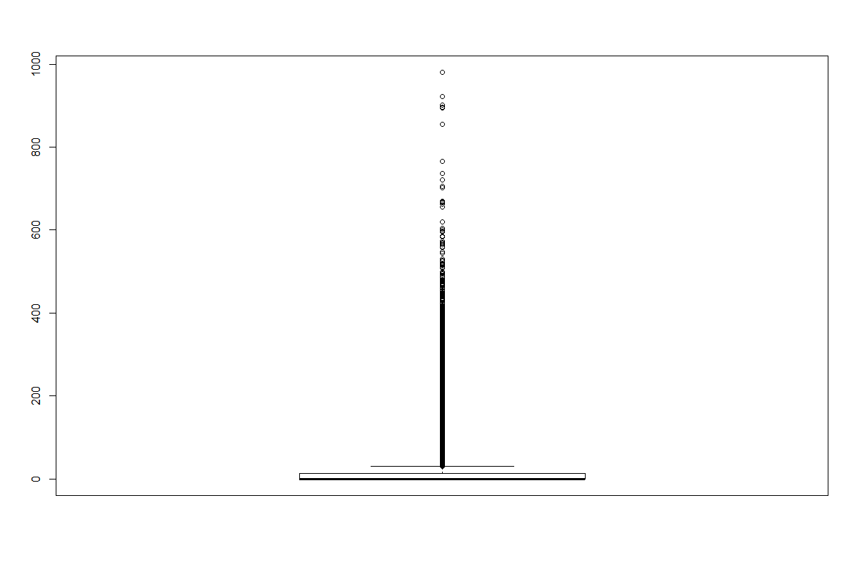
3
EDA_변수명 & 형태 지정
LonggeKill
( 사망선수와 선수 사이의 가장 긴 거리)
이상치가 많지만 이상치들이 승점에 영향을 미칠 것으로 생각하여 건드리지 않았다.
상자그림을 보면 정규성을 만족한다고 보기 어렵다.

Slide 17
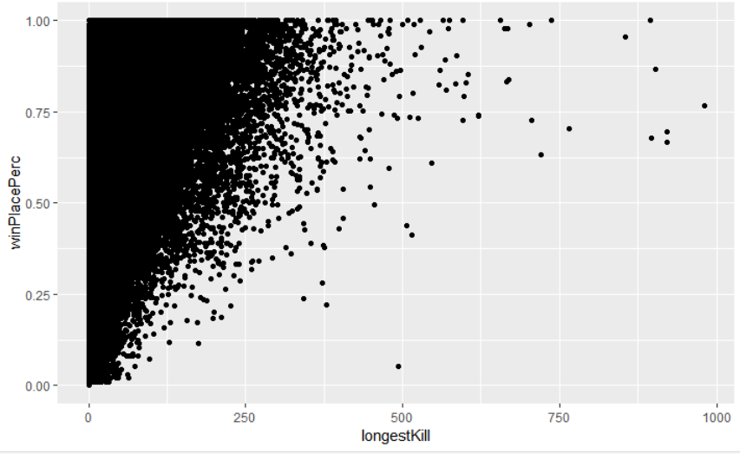
3
EDA_변수명 & 형태 지정
LonggeKill
( 사망선수와 선수 사이의 가장 긴 거리)
사망 선수와 선수 사이의 거리가 멀수록 승점이 낮지는 않다.

Slide 18
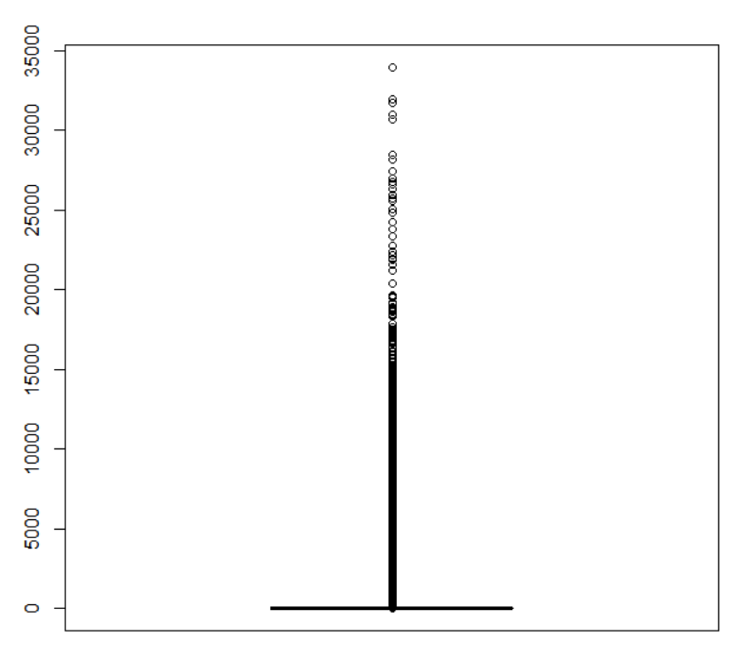
3
EDA_변수명 & 형태 지정
rideDistance
(m단위, 차량으로 이동한 거리)
상자그림을 보면 정규성을 만족하지 않음을 알 수 있다.
이상치들이 승점에 영향을 미칠 것으로 판단하여 건드리지 않았다.

Slide 19
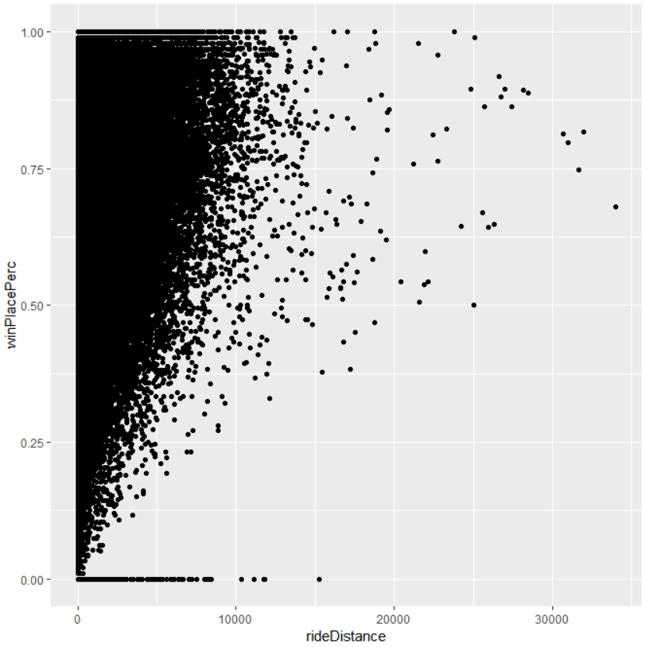
3
EDA_변수명 & 형태 지정
rideDistance
(m단위, 차량으로 이동한 거리)
차량으로 이동한 거리가 멀면 승점이 낮지는 않다.

Slide 20
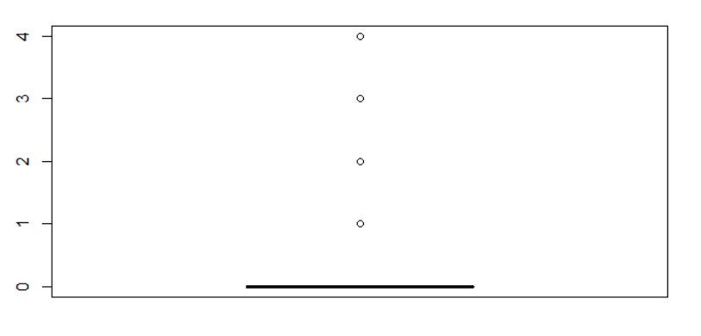
3
EDA_변수명 & 형태 지정
roadKills
(차량 내에서 살인 수)
상자그림을 보면 정규성을 만족한다고 보기 어렵다.
데이터가 0이 너무 많아서 하고 안하고로 나눴음.

Slide 21
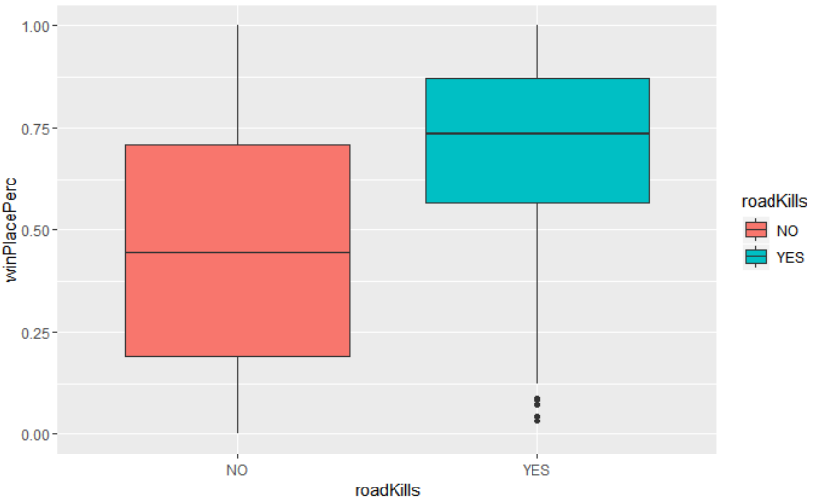
3
EDA_변수명 & 형태 지정
roadKills
(차량 내에서 살인 수)
로드킬을 한 사람이 승점이 더 높다.

Slide 22
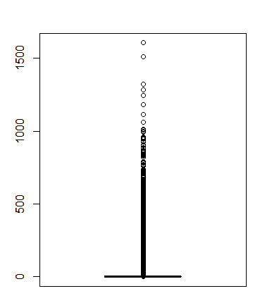
3
EDA_변수명 & 형태 지정
swimdistance
상자그림을 통해 정규성을 띄지 않는 다는 것을 볼 수 있다.

Slide 23
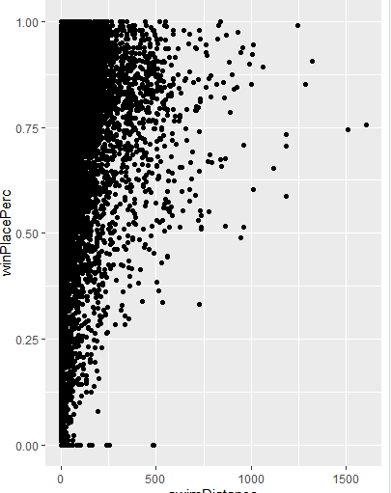
3
EDA_변수명 & 형태 지정
swimDistance
수영거리가 길수록 승점이 낮은 것은 아니다.

Slide 24
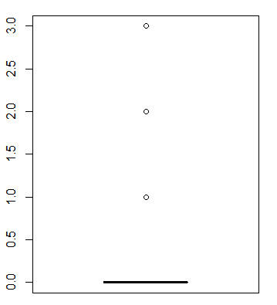
3
EDA_변수명 & 형태 지정
vehicleDestroys
상자그림을 통해 정규성을 띄지 않는 다는 것을 볼 수 있다.

Slide 25
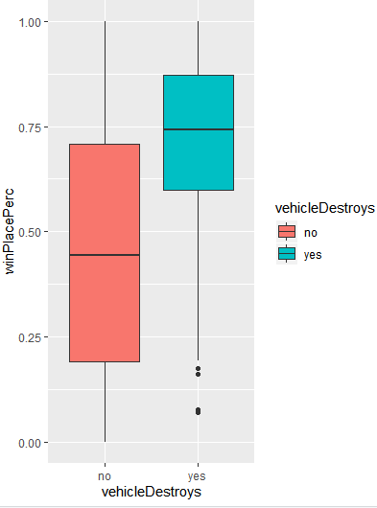

3
EDA_변수명 & 형태 지정
vehicleDestroys
이동수단을 파괴한 사람이 안 한 사람보다 승점이 높다고 볼 수 있다.

Slide 26
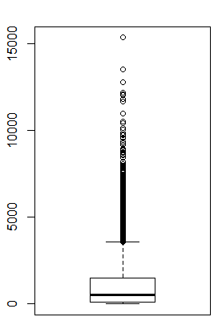
3
EDA_변수명 & 형태 지정
walkDistance
상자그림을 통해 정규성을 띄지 않는 다는 것을 볼 수 있다.

Slide 27
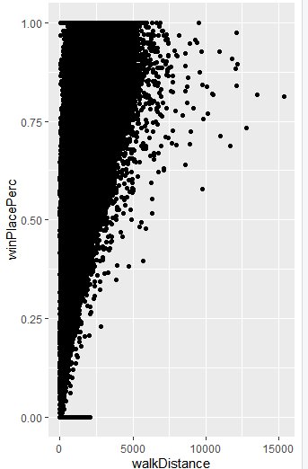

3
EDA_변수명 & 형태 지정
walkDistance
많이 움직이면 승점이 낮다고 볼 수 없다.

Slide 28
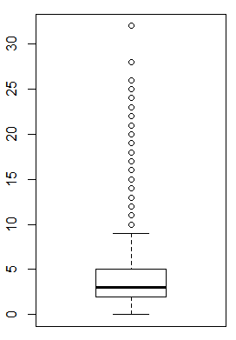
3
EDA_변수명 & 형태 지정
weaponsAcquired
상자그림을 통해 정규성을 띄지 않는다는 것을 알 수 있다.

Slide 29
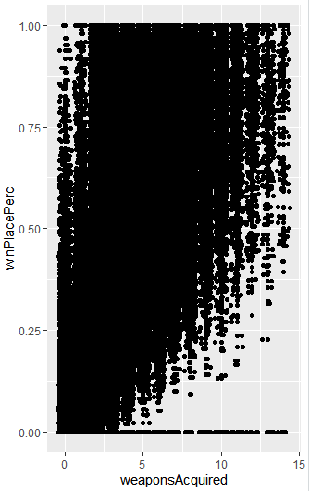
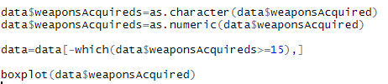
3
EDA_변수명 & 형태 지정
weaponsAcquired
무기를 많이 주울 수록 승점이 낮지는 않다.

Slide 30
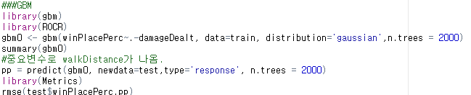
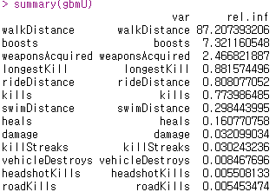
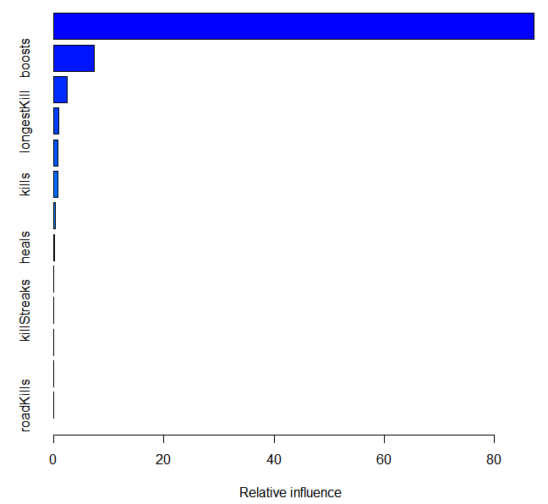

4
분석 & 결과
GBM
GBM 결과를 보면 rel.inf는 변수중요도를 의미함.
즉, walkDistance변수가 가장 중요한 변수임을 알 수 있다.
RMSE값은 약 0.115로 낮은 값을 지님.

Slide 31

4
분석 & 결과
종속변수 범주화
어떤 변수가 게임의 승률에 영향을 미치는 지 알아보기 위해
종속변수를 상, 중, 하로 범주화함

Slide 32
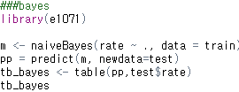

4
분석 & 결과
단순 베이즈 분류
단순 베이즈 분류기법을 사용한 결과, test set에 대한 정분류율은 약 72.9%임을 알 수 있다.

Slide 33
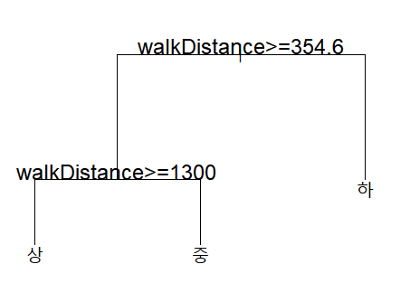

4
분석 & 결과
dicision tree(의사결정나무)
walkDistance가 매우 중요하기 때문에
의사결정나무가 이 변수만을 분류해 줌.

Slide 34

4
분석 & 결과
dicision tree(의사결정나무)
의사결정 나무의 정분류율은 76.24%

Slide 35
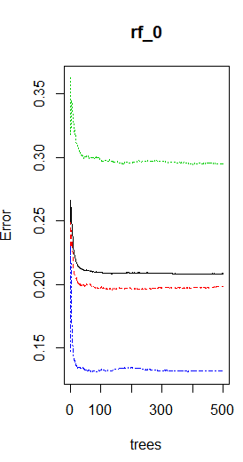
4
분석 & 결과
randomForest
초록색 선은 ‘하＇에 대한 오분류율이고,
빨강색 선은 ‘중’에 대한 오분류율이며
파란색 선은 ‘상’에 대한 오분류율임.

Slide 36

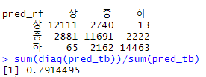
4
분석 & 결과
randomForest
랜덤포레스트의 정분류율은
약 79.14% 임.

Slide 37
4
분석 & 결과
결과해석
먼저 Y를 범주형으로 바꾸기 전의 randomforest와 naïve bayes reg.를 비교 해보면 bayes reg. 방법을 사용하였을 때가 rmse값이 가장 작으므로 bayes 방법이 더 좋은 방법으로 볼 수 있다.
Y를 범주화 시켜 분류기법을 사용해본 결과를 비교해보면 randomforest의 정분류율이 약 79.14%로 가장 좋은 분류율을 보여준다.
공통적으로 walkDistance변수가 가장 중요한 변수로 작용을 하였고 Decision tree plot을 보면 총 이동거리가 약 360미만이면 ‘하‘, 360-1300이면 ‘중’, 그 이상의 값을 지닌 관측치들은 ‘상‘ 그룹으로 분류를 함을 볼 수 있다.
Best
선형일 때 : Naïve Bayes regression method
범주일 때 : Random Forest method

Slide 38
THANK YOU

